Slide 1
Сканер Доклад по теме: Аппаратные средства графических систем Выполнил: студент гр. ПРИ-120 Парахин К.В.

Slide 2
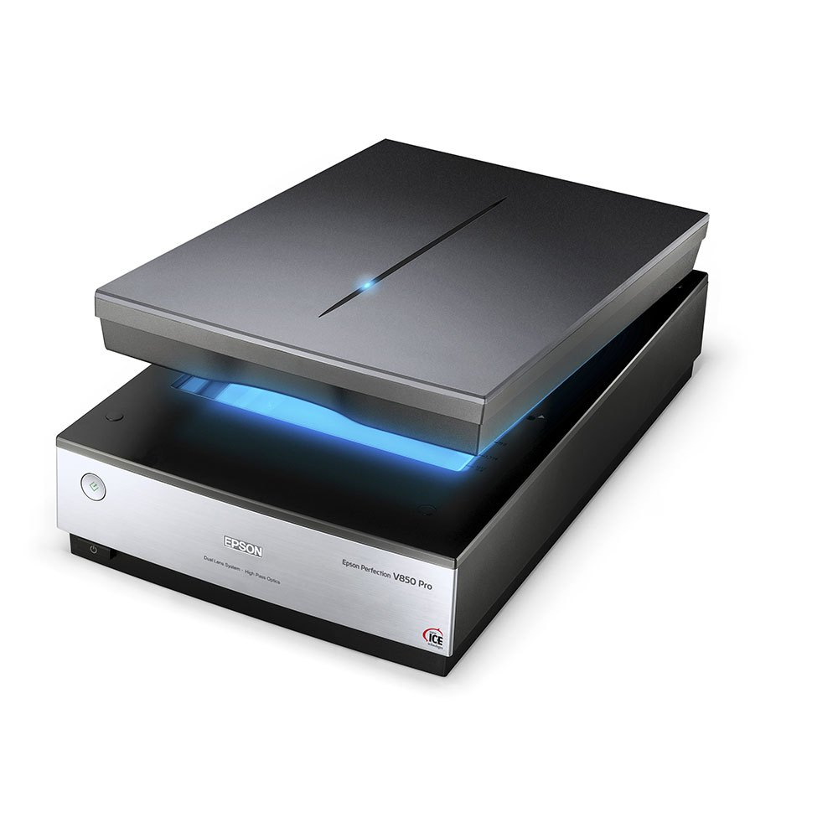
Сканер - это электронно-механическое устройство, предназначенное для перевода графической информации различного характера в компьютерный (цифровой) вид для последующего ее редактирования или для вывода ее на печать.

Slide 3
История появления сканеров В 1857 году флорентийский аббат Джованни Казелли изобрёл прибор для передачи изображения на расстояние, названный впоследствии пантелеграф. Передаваемая картинка наносилась на барабан токопроводящими чернилами и считывалась с помощью иглы. В 1902 году, немецким физиком Артуром Корном была запатентована технология фотоэлектрического сканирования, получившая впоследствии название телефакс. Передаваемое изображение закреплялось на прозрачном вращающемся барабане, луч света от лампы, перемещающейся вдоль оси барабана, проходил сквозь оригинал и через расположенные на оси барабана призму и объектив попадал на селеновый фотоприёмник. Рассмотрим принцип действия планшетных сканеров, как наиболее распространенных моделей. Сканируемый объект кладется на стекло планшета сканируемой поверхностью вниз.

Slide 4
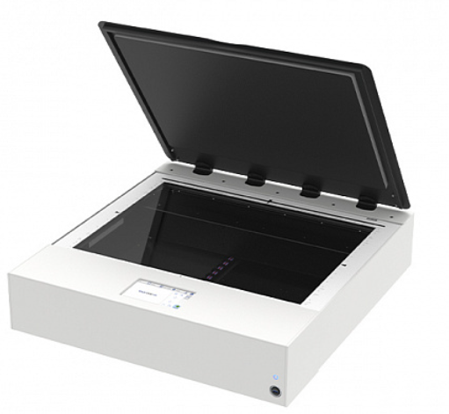
Виды сканеров: - Планшетные — наиболее распространённый вид сканеров, поскольку обеспечивает максимальное удобство для пользователя — высокое качество и приемлемую скорость сканирования. Представляет собой планшет, внутри которого под прозрачным стеклом расположен механизм сканирования.

Slide 5
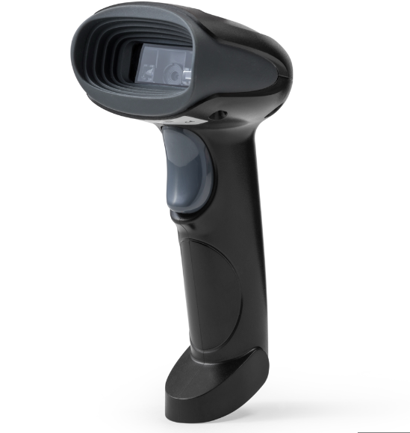
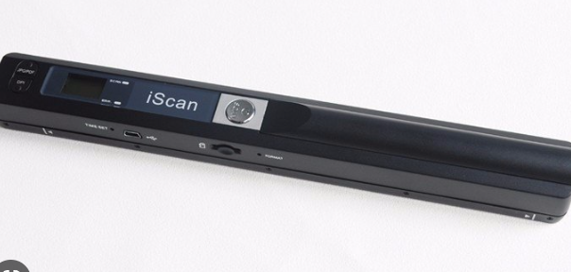
Виды сканеров: - Ручные — в них отсутствует двигатель, следовательно, объект приходится сканировать пользователю вручную, единственным его плюсом является дешевизна и мобильность, при этом он имеет массу недостатков — низкое разрешение, малую скорость работы, узкая полоса сканирования, возможны перекосы изображения, поскольку пользователю будет трудно перемещать сканер с постоянной скоростью.

Slide 6
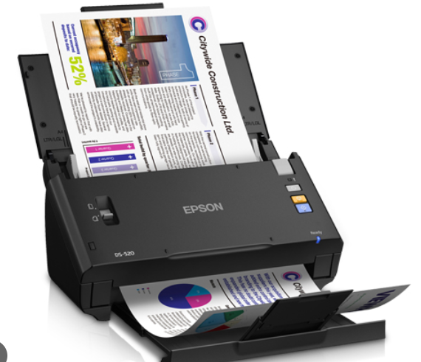
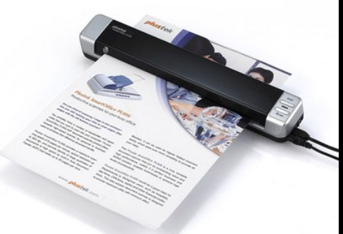
Виды сканеров: - Листопротяжные (или просто протяжные) — в таких сканерах происходит следующий алгоритм: лист бумаги вставляется в щель и протягивается по направляющим роликам внутри сканера мимо лампы. Многие модели имеют устройство автоматической подачи, что позволяет быстро сканировать большое количество документов.

Slide 7
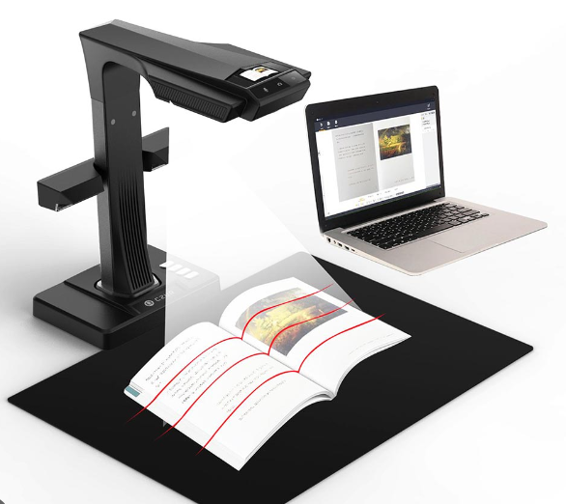
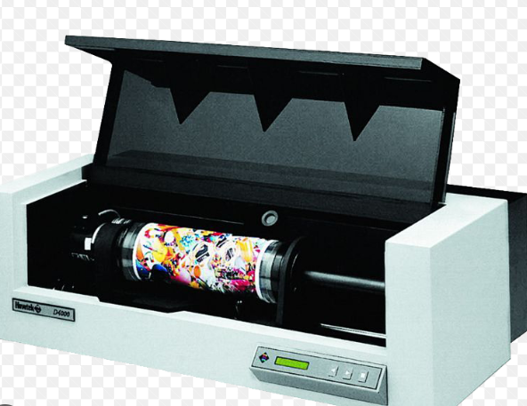
Виды сканеров: - Планетарные (книжные) сканеры — сканеры, которые применяются для сканирования книг или легко повреждающихся документов. - Барабанные сканеры — сканеры, которые применяются в полиграфии, имеют большое разрешение (около 10 тысяч точек на дюйм).

Slide 8
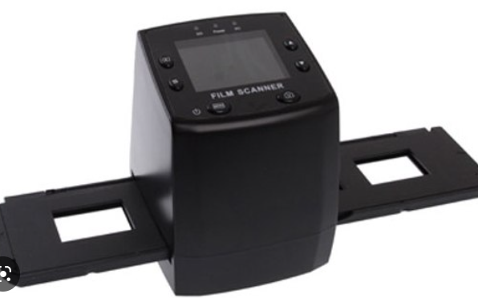
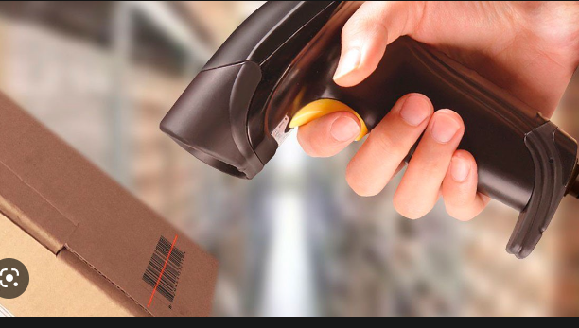
Виды сканеров: - Слайд-сканеры — сканеры, которые служат для сканирования плёночных слайдов, выпускаются как самостоятельные устройства, так и в виде дополнительных модулей к обычным сканерам. - Сканеры штрих-кода — небольшие, компактные модели сканеров, которые используются для сканирования штрих-кодов товара в магазинах.

Slide 9
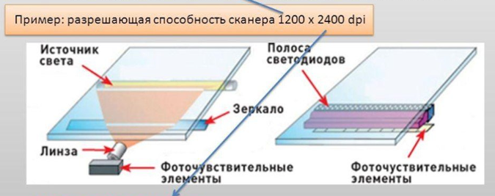
Основной характеристикой сканера является его оптическое разрешение (точек на дюйм): Сканер снимает изображение не целиком, а по строчкам. По вертикали планшетного сканера движется полоска светочувствительных элементов и снимает по точкам изображение строку за строкой. Чем больше светочувствительных элементов у сканера, тем больше точек он может снять с каждой горизонтальной полосы изображения. Это и называется оптическим разрешением. Оно определяется количеством светочувствительных элементов (фотодатчиков), приходящихся на дюйм горизонтали сканируемого изображения.

Slide 10
Процесс сканирования изображения Процесс сканирования изображения можно описать следующим образом. Лампа подсветки освещает поверхность оригинала. Лучи света проходят сквозь полупрозрачное отклоняющее зеркало, отражаются от поверхности оригинала, возвращаются, отклоняются рабочей поверхностью полупрозрачного зеркала и, фокусируясь микрообъективом, попадают на светочувствительную поверхность полупроводникового элемента. На поверхности элемента накапливается электрический заряд, величина которого зависит от яркости засветки. Эти сигналы переменной величины усиливаются и передаются в аналого - цифровой преобразователь, где на их основе формируется цифровой код - последовательность логических нулей и единиц.

Slide 11

Процесс сканирования изображения Затем компьютерная программа - драйвер согласно цифровым данным восстанавливает изображение, идентичное изображению на поверхности оригинала. Сканирование производится построчно - за один цикл линейка светочувствительных элементов считывает изображение с узкого линейного участка поверхности оригинала. Для считывания изображения с соседнего участка транспортный механизм, приводимый в действие шаговым электродвигателем, смещает линейку на небольшое расстояние, и процесс сканирования повторяется.

Slide 12
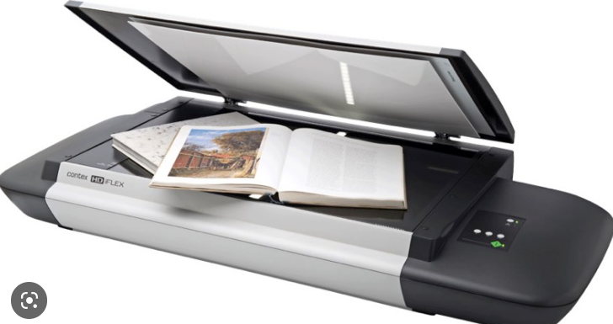
Спасибо за внимание ☺

